Slide 1

Procvičování – složené zlomky, zlomky a desetinná čísla
VY_32_INOVACE_028_Složené zlomky - procvičování
Základní škola Čelákovice

Slide 2
Procvičování – složené zlomky, zlomky
a desetinná čísla
Autor: Mgr. Zuzana Zágoršeková
Vytvořeno: 30.11.2011
Stupeň a typ vzdělávání: II. Stupeň – základní, 7. ročník
Vzdělávací oblast: Inovace
Vzdělávací obor: Matematika
Téma: Procvičování – zlomky a desetinná čísla
Anotace: písemné počítání do sešitů na procvičování úprav složených zlomků,
převádění zlomků na desetinná čísla a naopak, perioda
Druh učebního materiálu: pracovní list, výsledky řešení
Očekávaný výstup:
žák počítá a upravuje složené zlomky a převádí zlomky na desetinná čísla a naopak

Slide 3
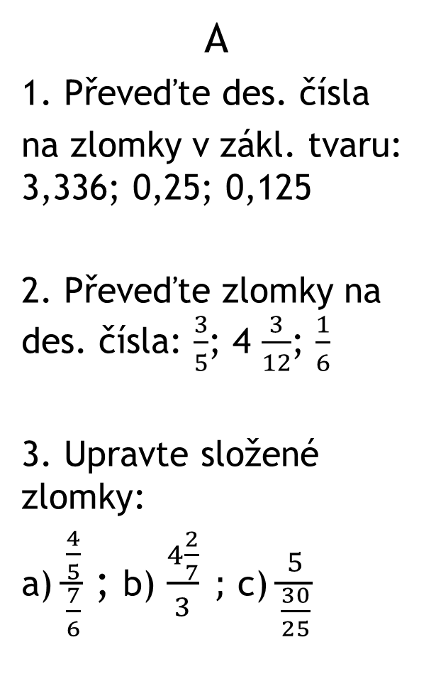
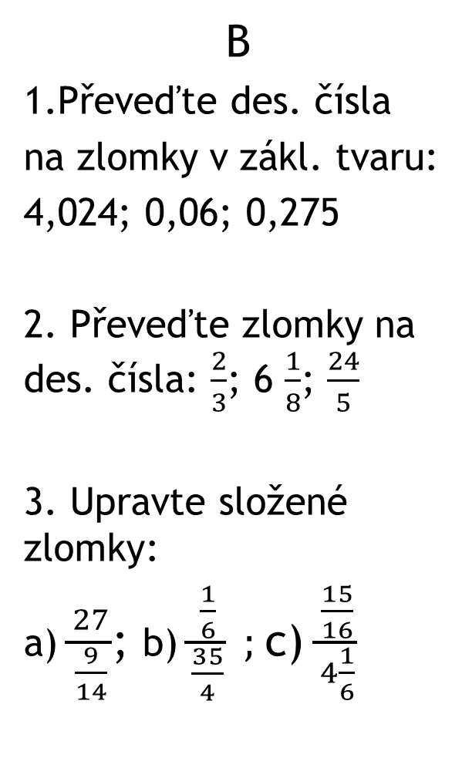

Slide 4
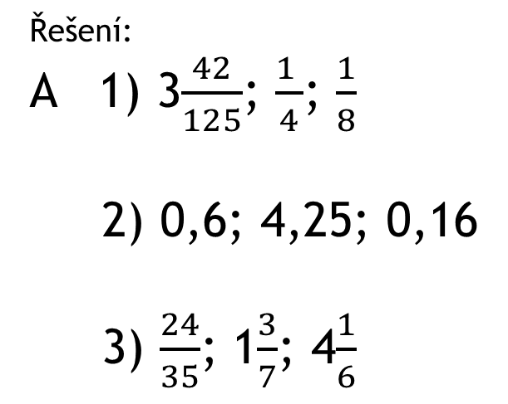
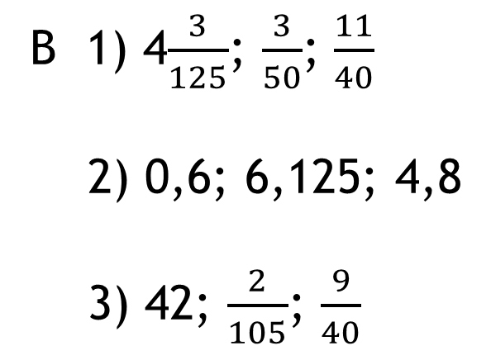

Slide 5
Použité zdroje
Veškeré obrázky a texty jsou dílem autora prezentace.

